Slide 1
Квадратична функція
9 клас
Алгебра

Slide 2
y= ax² +bx + c
a, b, c числа
а 0
Якщо а=0, то y=bx+c
це лінійна функція

Slide 3
b = 0, c = 0
у
y = x²
0
1
х
х | - 3 | - 2 | -1 | 0 | 1 | 2 | 3
у
9
4
1
0
1
4
9

Slide 4
y
-2
2
-1 0 1 2
x

Slide 5
y = x²
у
Властивості функції
у = 0, при х = 0
у > 0, при х∈
0
1
х
у(x) = y(-x),
графік функції симетричний відносно осі ординат

Slide 6

y
-1 0 1 2
x

Slide 7
Властивості функції
у
у₂
у₁
х < 0
x₂ > x₁, то у₂ < y₁
Функція спадає
при х < 0
у₁
у₂
х > 0
х₁
х₂
0
1
х₁
х₂
х
x₂ > x₁, то у₂ > y₁
Функція зростає
при х > 0
Більшому значенню аргумента
відповідає менше значення функції
Більшому значенню аргумента
відповідає більше значення функції

Slide 8
Парабола має багато цікавих властивостей, які широко використовуються в техніці. Наприклад, на осі симетрії параболи є точка, яку називають фокусом параболи. Якщо в цій точці знаходиться джерело світла, то всі відбиті від параболи промені йдуть паралельно. Цю властивість використовують при виготовленні прожекторів, локаторів й інших приладів.
Фокусом параболи у = х²
є точка
у
х
1

Slide 9
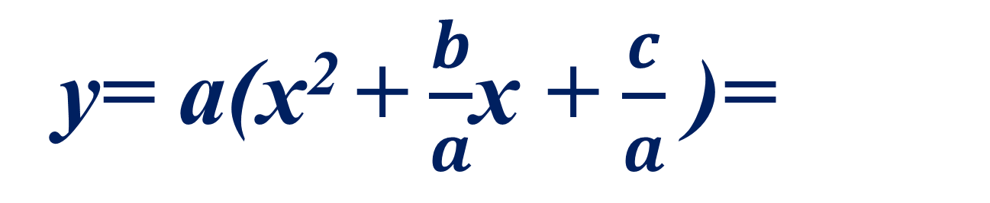
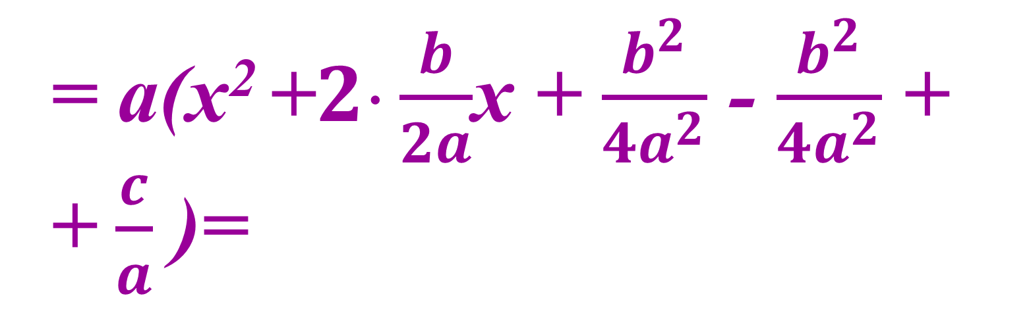
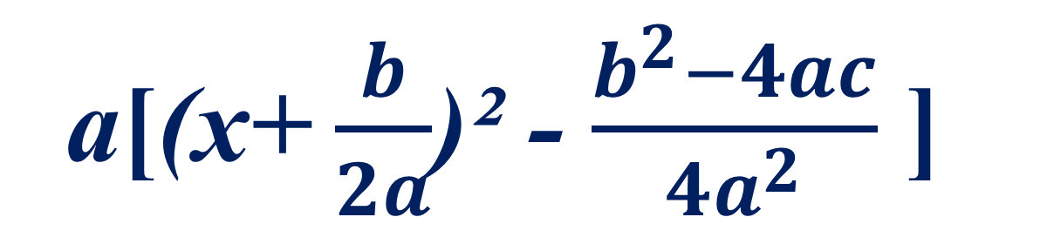
b ≠ 0, c ≠ 0
y= ax² +bx + c

Slide 10
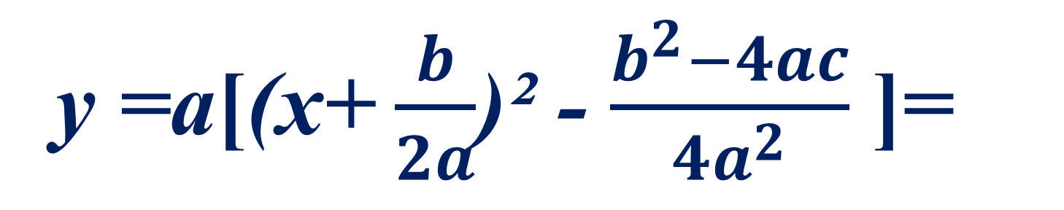
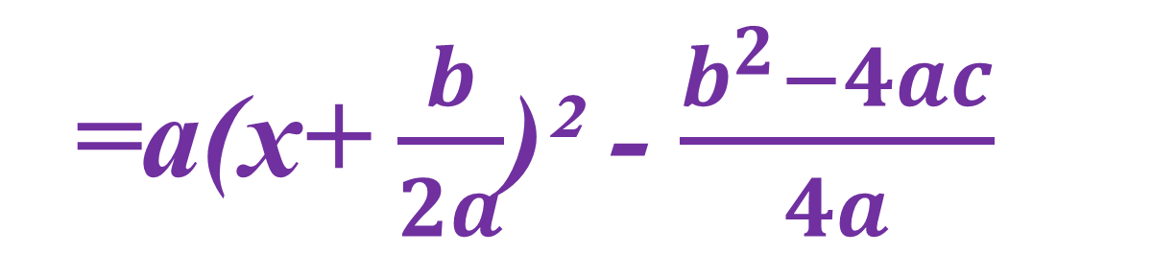
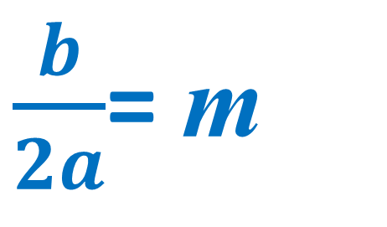
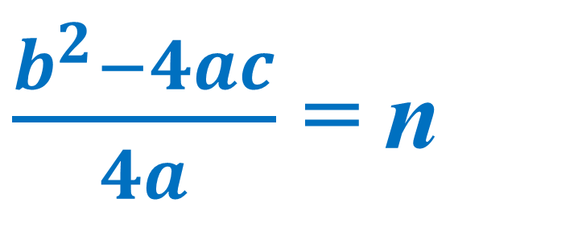
y = a( x+m)² - n

Slide 11
y = a( x+m)² - n
a>1
0<a<1
Розтяг вздовж Оу
Стиск вздовж Оу
m>0
m<0
Паралельне перенесення вздовж осі Ох вліво
Паралельне перенесення вздовж осі Ох вправо
n>0
n< 0
Паралельне перенесення вздовж осі Оу вниз
Паралельне перенесення вздовж осі Оу вгору

Slide 12
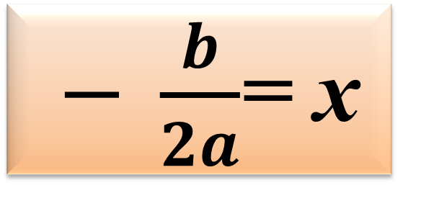
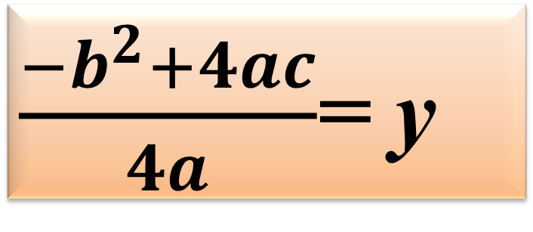
y= ax² +bx + c
Вершина параболи

Slide 13




у
1
0
1
х

Slide 14




у
1
0
1
х

Slide 15

y= (ax² +bx) + c
або
1)y= ax² +bx
y= х(ах+b)
Графік симетричний відносно своєї осі

Slide 16
y = x² - 6x + 5
у
y = x² - 6x
3
Точки перетину з віссю абсцис
2
y = (x² - 6x) +5
1
-3
-2
-1
0
1
2
3
4
5
6
х
-1
х = 0 і х =6
-2
Абсциса вершини
х = 3
-3
-4
-5
-6
Ордината вершини
у = 3² -6⋅3=- 9
-7
-8
-9

Slide 17
у
y = x² - 6x + 5
9
8
7
6
5
y = x² - 2⋅3x +9 – 9 + 5
4
3
2
1
y = (x – 3)² -4
0
1
х
-3
-2
-1
2
3
-1
-2
-3
-4

Slide 18
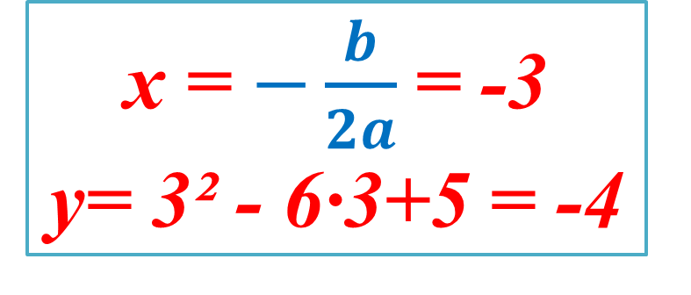
y = x² - 6x + 5
у
Нулі функції
x² - 6x + 5 = 0
х= 5 і х = 1
5
4
Вершина парабола
3
2
1
х
-2
0
1
2
3
4
5
-3
-1
-1
-2
-3
-4

Slide 19
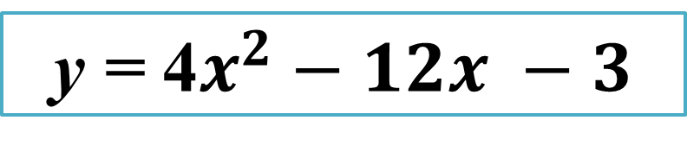
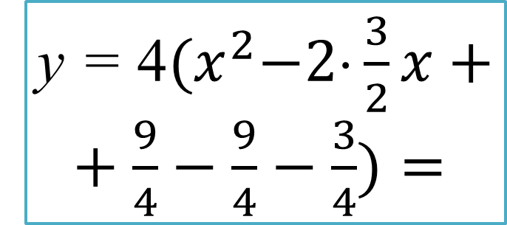
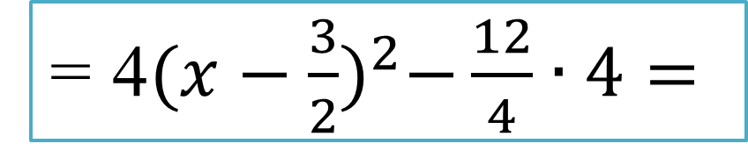
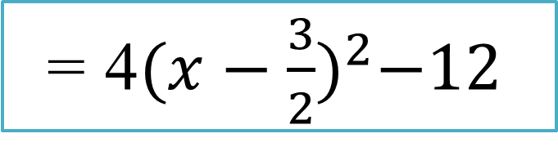
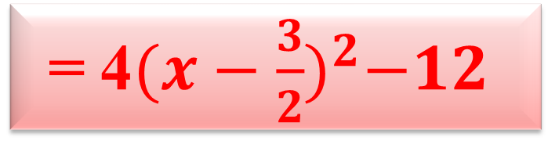
у
4
3
1.Спосіб
2
1
y
-3
-2
-1
0
1
2
3
х
-2
-3
-4
-5
-6
-7
-8
-9
-10
-11
-12

Slide 20

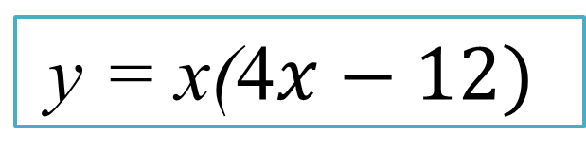
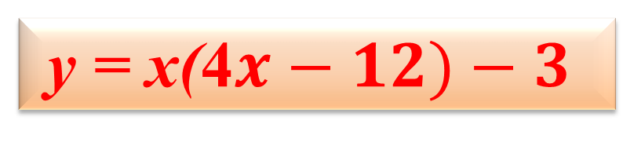
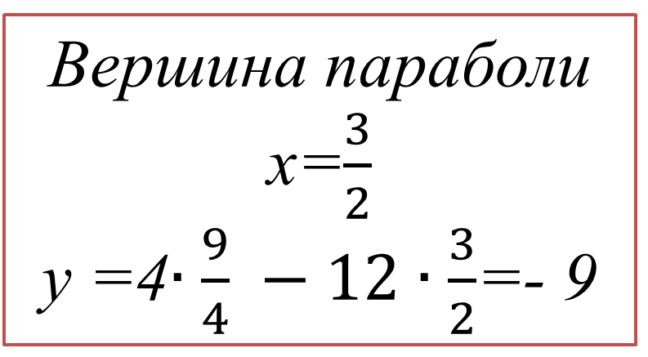
у
4
3
2.Спосіб
2
1
-3
-2
-1
0
1
2
3
х
-2
Точки перетину з віссю Ох:х=0 і х =3
-3
-4
-5
-6
-7
-8
-9
-10
-11
-12

